Slide 1
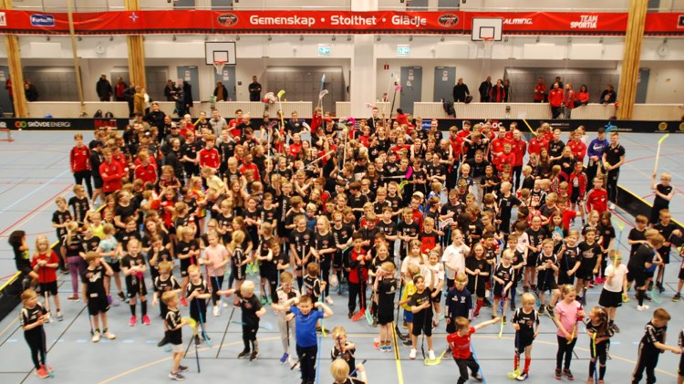



Välkomna till säsongen 2026/2027

Slide 2
  Förutom ledare måste andra personer i lagen engagera sig.
  Kioskverksamhet
  Matcharrangemang
  Klassinnebandy
  Föreningsavslutning
  Sibben Cup
  Tack vare alla ideella krafter kan vi ha låga avgifter i vår förening.

Slide 3
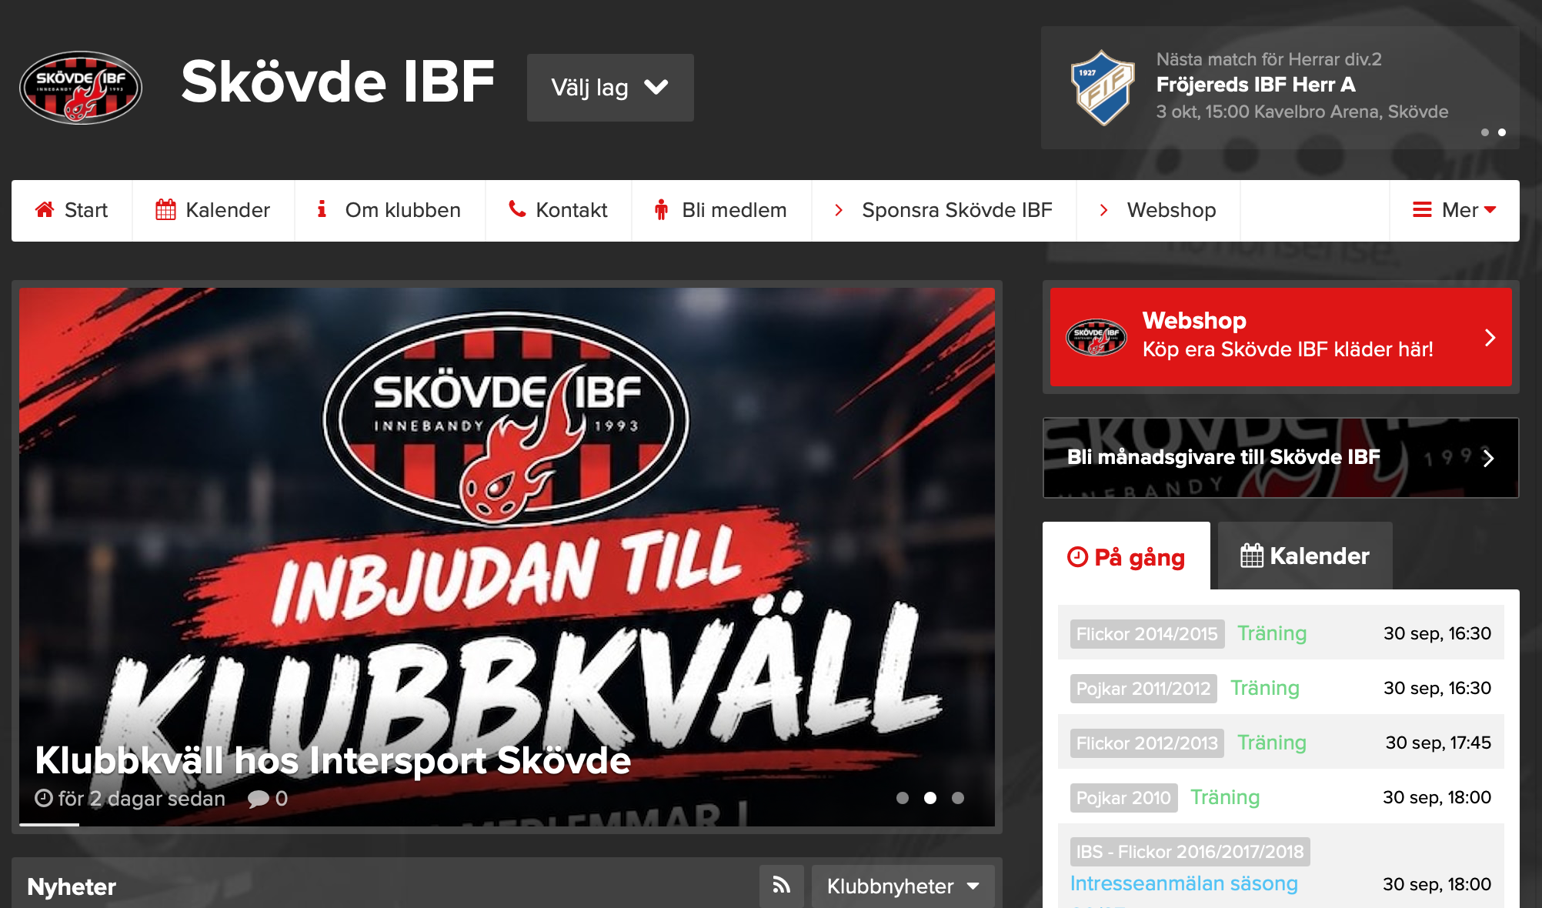
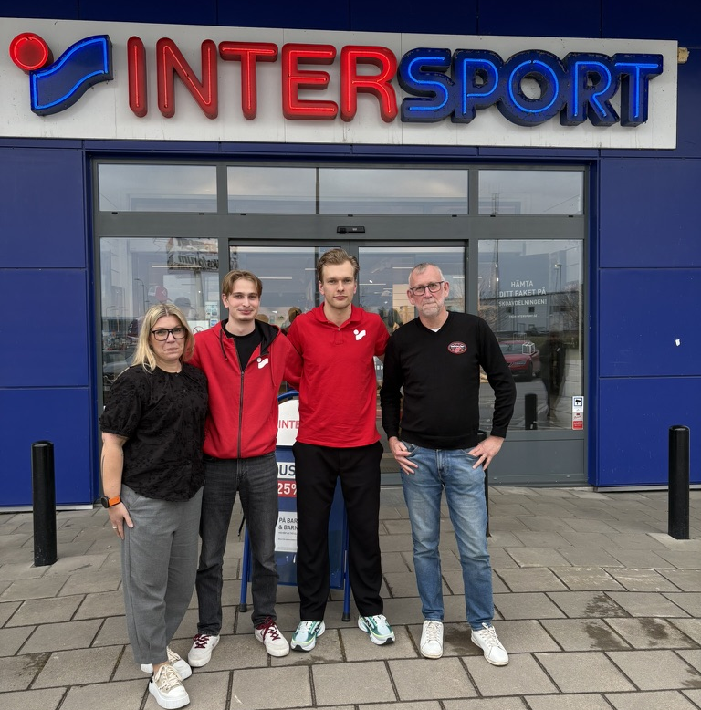
  Inför denna säsong har vi tecknat nytt avtal med Intersport.
  Craft Unihoc Mizuno
  Dam A, Herr A, Herr U, DJ samt äldsta flick och pojk är de lag som får nya matchställ denna säsong.
  Yngre lag kommer få nya ställen nästa säsong.
När ni ska handla nyttja er av vår webshop.
Länk på hemsidan.
Provstegar finns hos Intersport så ni kan
prova innan ni beställer.

Slide 4
  Sibben cup
  3-5 januari 2027
  Sibbens viktigaste inkomstkälla.
  Föräldrainsats under cupen:
  3 pass om 3 h/spelare.
  Alternativt 2 pass/syskon.
  Vara på plats och heja på era barns lag!
  Är du intresserad att bidra ytterligare och jobba med cupen. Kontakta cupledningen på
  sibbencup@gmail.com

Slide 5
Sponsorer och samarbetspartners är en viktig del för vår förening.
Är du egen företagare och vill sponsra föreningen
eller intresserad av att hjälpa vår sponsorgrupp?
Kontakta dem på sib.sponsring@gmail.com
Våra sponsorer

Slide 6
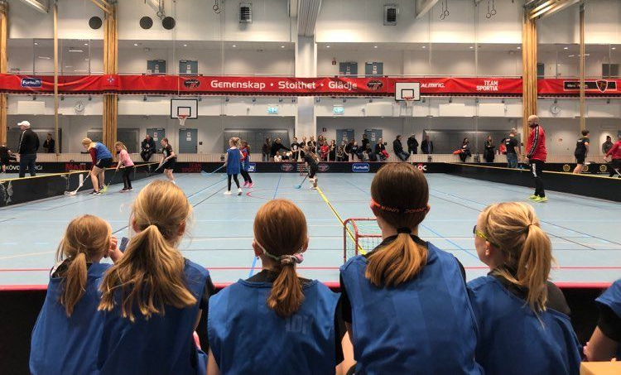
  Välkomna till en härlig säsong tillsammans!
  hälsar
  Skövde IBF:s styrelse

Slide 7
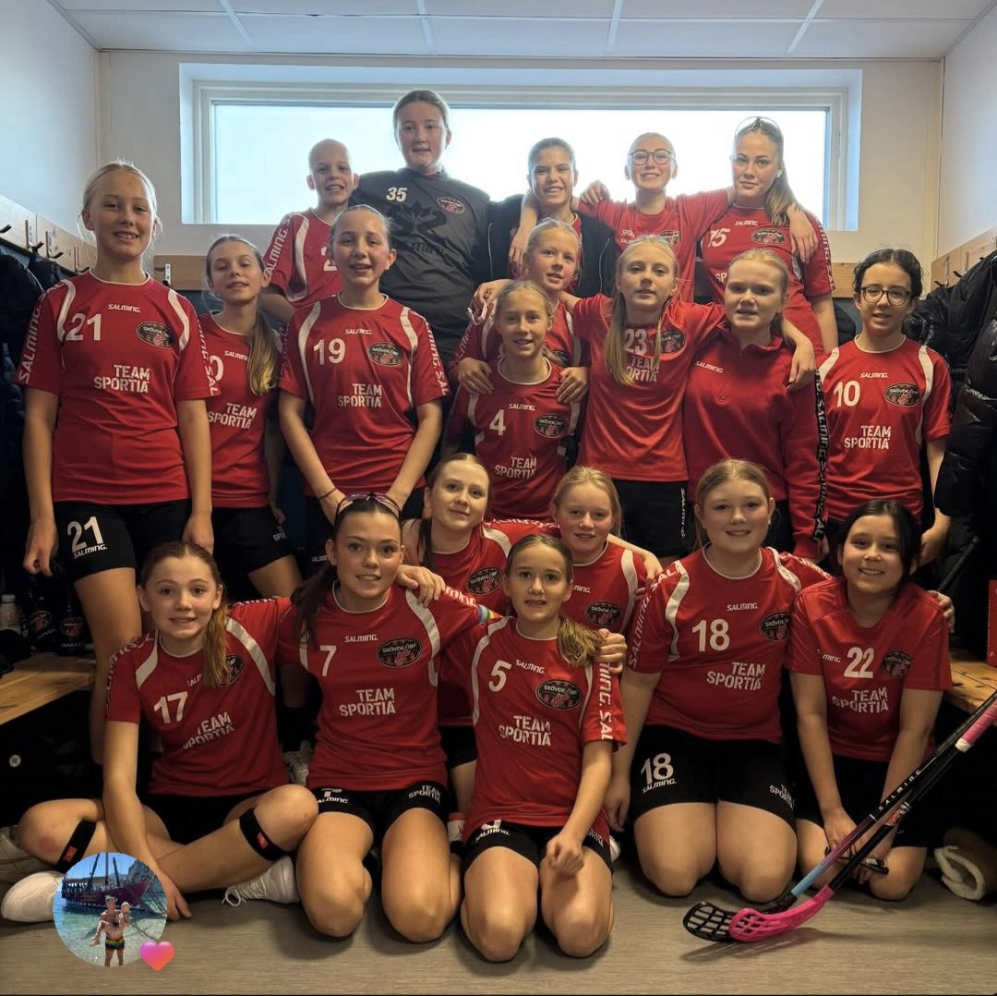

Information från egna laget

Slide 8
Ledare:
Oscar Hjerpe Huvudtränare
Daniel Ledstedt Assisterande tränare
Björn Lackdal Mv-tränare + lagledare
Andreas Göransson Mv-tränare + Lagledare + admin.ansvarig

Slide 9
Träningar:
Måndagar:
Kavelbrohallen 18.30-20.00
Onsdagar:
Kavelbrohallen 17.45-19, Teoripass 19-19.45 (vissa onsdagar)
Fredagar:
Kavelbrohallen 17.15-18.45
Obs!! Samling 15 min innan. I samband med lov kan det bli justeringar av tider.

Slide 10
Matcher:
- Anmälda till serie Röd 2
- Sibben Cup 3-5 januari 2027
- Avslutningscup
- Warbergsspelen 9-11 april 2027

Slide 11
Seriematcher 2026-27
2026
25 okt 15.00 Fritsla IF Kavelbro Arena
8 nov 15.30 Mullsjö AIS Nyhemshallen, Mullsjö
14 nov 12.00 IBK Vänersborg Kavelbro Arena
22 nov 13.00 IBK Elfhög Entréhallen, Trollhättan
27 nov 19.30 Falköpings IBK Kavelbro Arena
6 dec 10.00 IBK Lockerud UW-Elasthallen, Mariestad
19 dec 10.00 Wårgårda IBK Kavelbro Arena
2027
9 jan 12.30 Fritsla IF Kungabergshallen, Fritsla
23 jan 10.00 Mullsjö AIS Kavelbro Arena
31 jan 11.30 IBK Vänersborg Idrottshuset, Vänersborg
13 feb 16.30 IBK Elfhög Kavelbro Arena
28 feb 12.00 Falköpings IBK Frejahallen, Falköping
6 mars 14.30 IBK Lockerud Kavelbro Arena
27 mars 17.00 Wårgårda IBK Sporthallen, Vårgårda
+ troligen två matcher till

Slide 12
Schema kiosk, matchvärd och sargvakter
Höstsäsong
40- P2011/P2012
41- P2010
42- P2015, P2016/2017 klassinnebandy*
43 - F2012/2013
45 - P2013/2014
46 - F2014/2015
47 - P2011/2012
48 - P2010
49 - P2015
50 - P2016/2017
Vårsäsong
2 - F2012/2013
3 - F2014/2015
4 - P2013/2014
5 - P2011/2012
6 - P2010
8 - F2012/2013
9 - F2013/2014
10 F2012/2013
11 - P2011/2012
Ev Kval P2010
* 4 personer i kiosken + 4 personer till övriga uppgifter.
Lagen får göra ett eget schema
Vid A-lagsmatcher är bemanning enligt följande.
2 personer i kiosk, 4 personer matchvärdar entré mm och 4 sargvakter.
Följande personal ska vara på plats 60 min före matchstart.

Slide 13
Vårt lags föräldrauppgifter under säsongen 25/26
Sibben Cup (Johan Österberg + Robin Bäckström)
- Ansvarar för att vara lagets kontaktpersoner
- Bemanna lagets arbetsuppgifter under cupen
Evenemang (Surabhi + 1 st)
- Ansvarar för att planera och genomföra klassinnebandy på hösten och avslutningen på våren
Lagförälder (Mikael Thorvald + Robert Ottosson)
- Ansvarar för att vara kontaktperson för lagets kioskbemanning
- Idrottsrabatten
- Schema sekretariat, matchvärd m.m

Slide 14
Ekonomi
Lagkassan: ca 9750 kr
- 7 900 kr för inventeringen
- Bingolotter?
Övrigt:
- Nytt för i år är ett test med Sportlotten*
- Förslag på inkomster?
Notes:
Bingolotterna drog in knappt 6000 kr förra året.

Slide 15
Sportlotten
- Testas att säljas under fyra veckor.
- 10 lotter/spelare
- 50 kr/st
Lite kort om lotten:
- Dubbel skraplott med fina vinstchanser, där mindre vinsterna kan lösas in i matbutiker.
- Sveriges största rabatthäfte i mobilen, Sportlotten Deals ingår med många fina rabattkuponger från företag, inte bara lokalt, utan från hela Sverige.

Slide 16
Vårt lags uppgifter under säsongen 26/27.
Sälja idrottsrabatten:
- 5 st häften per spelare under hösten (inga på våren)
Arbete under Sibben Cup:
- 3 pass/spelare om 3 timmar, alternativt 2 pass/syskon under cupen (3-5 januari)
Arrangemang av eget lags hemmamatcher:
- Hallvärd (minst 1 vuxen)
- Sekretariat (1 st klockan och 1 st matchprotokoll)
- Gärna även Musik

Slide 17
Domare
- Genomfört utbildning
- Döma på grön nivå (3mot3)
- Man dömer två och två
- Förebilder för de små
- Att prov att döma är en del i utvecklingen
- Stötta era tjejer att våga prova
- Dom får en slant från föreningen för att döma
Notes:
Det kommer att kännas otäckt i början.
Vi kommer på något sätt att vara med och stötta tjejerna
Förra året var det många som inte trodde dom ville döma, men efter att ha provat på fick dom blodad tand.
Thomas Olofsson domaransvarig. Skickar fråga på Supertext om man kan döma

Slide 18
Nu kör vi!!!

